Slide 1
Hazards in Healthcareالمخاطر في الرعاية الصحية

Slide 2
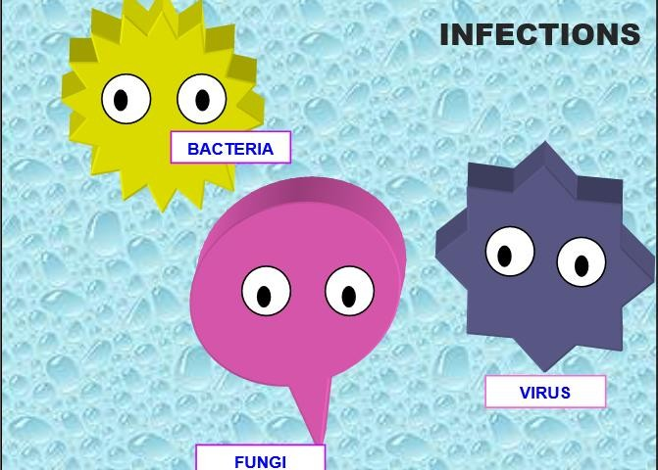
Nosocomial Infection
عدوى المستشفيات

Slide 3
Nosocomial Infectionعدوى المستشفيات
(also called “hospital acquired infection”) can be defined as:
(وتسمى أيضًا "العدوى المكتسبة من المستشفى") يمكن تعريفها على النحو التالي:
An infection acquired in hospital by a patient who was admitted for a reason other than that infection.
عدوى ينتقل إليها المريض في المستشفى لسبب غير ذلك العدوى.
An infection occurring in a patient in a hospital or other health care facility in whom the infection was not present or incubating at the time of admission. عدوى تحدث لمريض في مستشفى أو مرفق رعاية صحية آخر لم تكن العدوى فيه موجودة أو محتضنة وقت الدخول.
This includes infections acquired in the hospital but appearing after discharge, and also occupational infections among staff of the facility
وهذا يشمل العدوى المكتسبة في المستشفى ولكنها تظهر بعد الخروج ، وكذلك العدوى المهنية بين موظفي المرفق

Slide 4
Infection that first appears between 48 hours and four days after a patient is admitted to a hospital or other health-care facility. العدوى التي تظهر لأول مرة بين 48 ساعة وأربعة أيام بعد دخول المريض إلى المستشفى أو أي مرفق رعاية صحية آخر.

Slide 5
Patient care is provided in facilities which range from highly equipped clinics and technologically advanced university hospitals to front-line units with only basic facilities. يتم تقديم رعاية المرضى في المرافق التي تتراوح من العيادات عالية التجهيز والمستشفيات الجامعية المتقدمة تقنيًا إلى وحدات الخط الأمامي مع المرافق الأساسية فقط.

Slide 7
Despite progress in public health and hospital care, infections continue to develop in hospitalized patients, and may also affect hospital staff.
على الرغم من التقدم المحرز في الصحة العامة والرعاية في المستشفى ، تستمر العدوى في التطور لدى المرضى في المستشفيات ، وقد تؤثر أيضًا على موظفي المستشفى.

Slide 8
Many factors promote infection among hospitalized patients: decreased immunity among patients; the increasing variety of medical procedures and invasive techniques creating potential routes of infection; and the transmission of drug-resistant bacteria among crowded hospital populations, where poor infection control practices may facilitate transmission.
العديد من العوامل تعزز العدوى بين المرضى في المستشفى: انخفاض المناعة بين المرضى ؛ التنوع المتزايد في الإجراءات الطبية والتقنيات الغازية التي تخلق طرقًا محتملة للعدوى ؛ وانتقال البكتيريا المقاومة للأدوية بين سكان المستشفيات المزدحمة ، حيث قد تسهل ممارسات مكافحة العدوى السيئة انتقال العدوى.

Slide 9
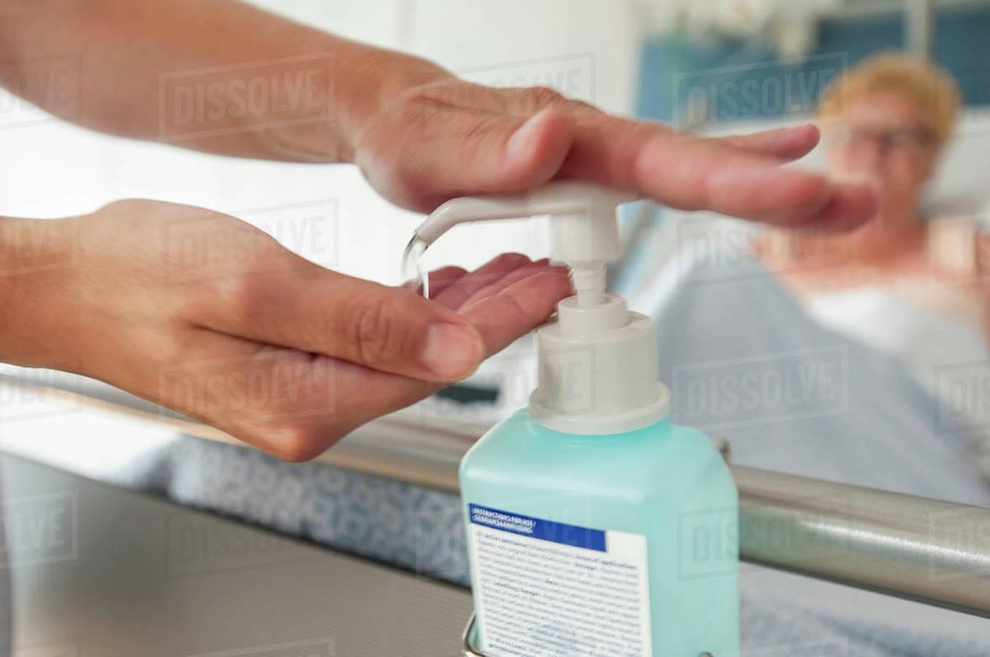
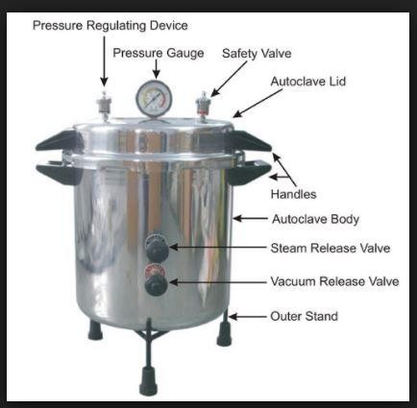
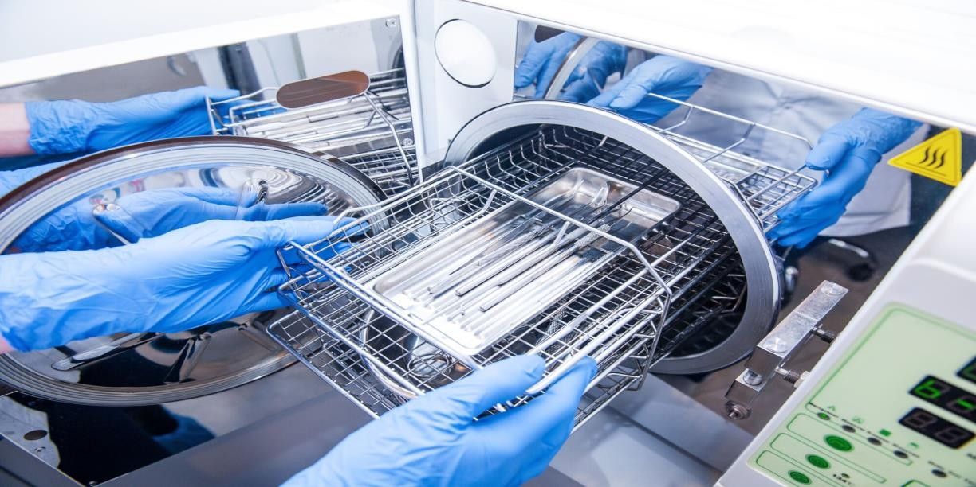

Slide 10
Epidemiology of hospital acquired infections علم الأوبئة للعدوى المكتسبة من المستشفيات
Nosocomial infections occur worldwide and affect both developed and resource-poor countries.
تحدث عدوى المستشفيات في جميع أنحاء العالم وتؤثر على كل من البلدان المتقدمة والفقيرة الموارد.
Infections acquired in health care settings are among the major causes of death and increased morbidity among hospitalized patients. They are a significant burden both for the patient and for public health. تعد العدوى المكتسبة في أماكن الرعاية الصحية من بين الأسباب الرئيسية للوفاة وزيادة المراضة بين المرضى في المستشفيات. إنها عبء كبير على كل من المريض والصحة العامة.

Slide 11
A prevalence survey conducted under the auspices of WHO in 55 hospitals of 14 countries representing 4 WHO Regions shows that the highest prevalence of nosocomial infections occurs IN أظهر مسح الانتشار الذي تم إجراؤه تحت رعاية منظمة الصحة العالمية في 55 مستشفى في 14 دولة تمثل 4 أقاليم تابعة لمنظمة الصحة العالمية أن أعلى معدل لانتشار عدوى المستشفيات يحدث في

Slide 12
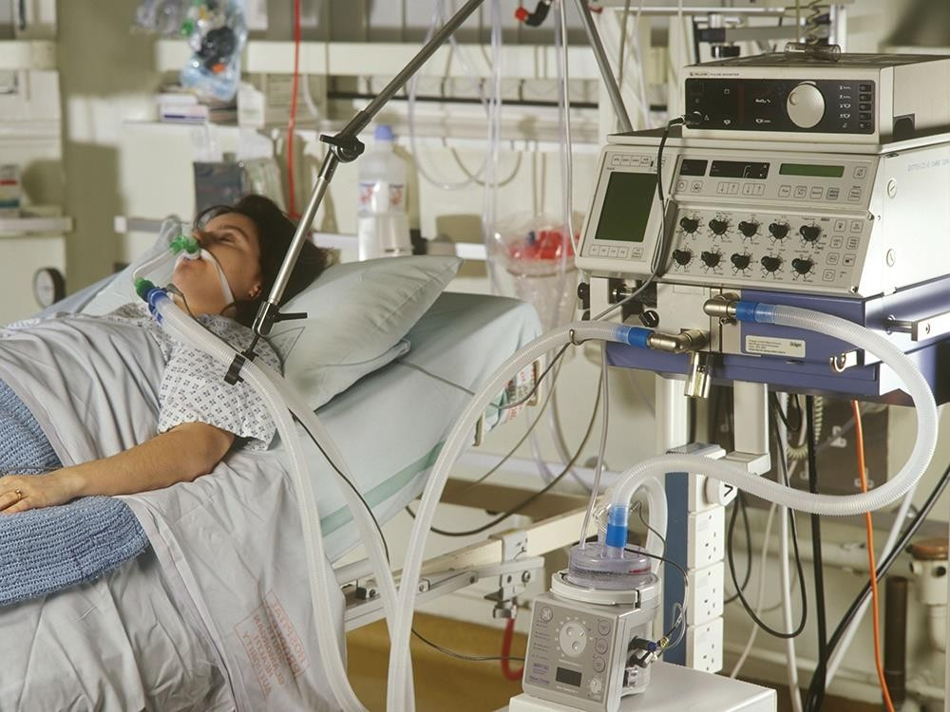
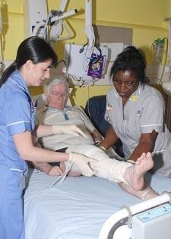
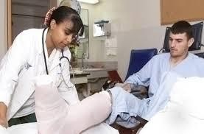
Intensive care units and in acute surgical and orthopaedic wards وحدات العناية المركزة وأجنحة الجراحة الحادة وجراحة العظام

Slide 13
Infection rates are higher among patients with increased susceptibility because of old age, underlying disease, or chemotherapy. تكون معدلات الإصابة أعلى بين المرضى الذين يعانون من زيادة الحساسية بسبب الشيخوخة أو المرض الأساسي أو العلاج الكيميائي.

Slide 14
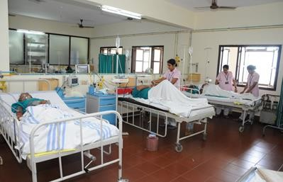
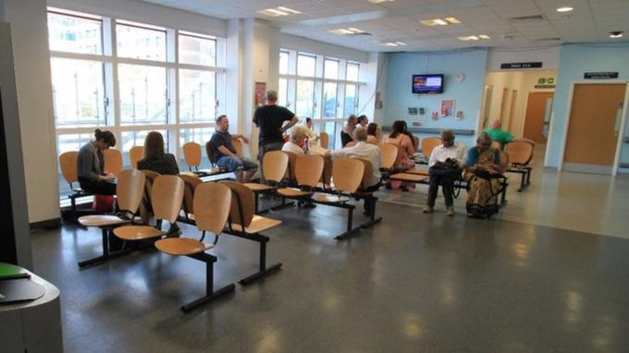
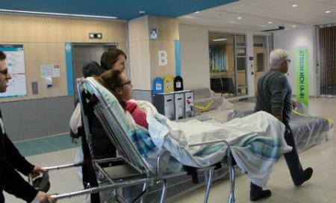
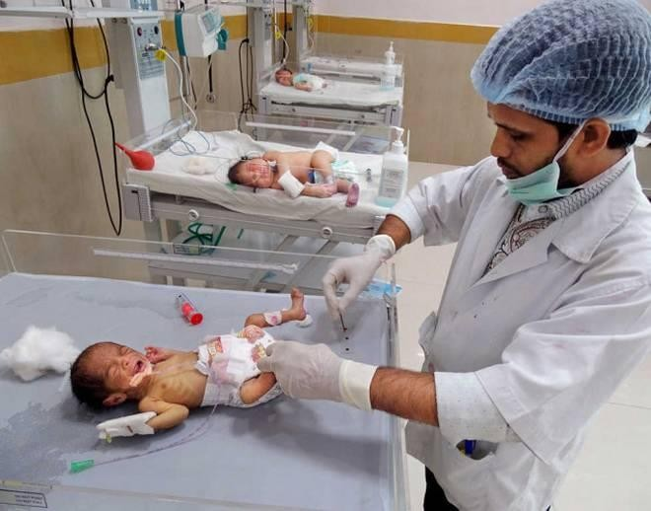

Slide 15
Most common hospital acquired infections for surveillance العدوى المكتسبة الأكثر شيوعا في المستشفيات للمراقبة
1- Surgical site infection1- عدوى الموقع الجراحي
Any purulent discharge, abscess, or spreading cellulitis at the surgical site during the month after the operationأي إفراز قيحي أو خراج أو انتشار التهاب النسيج الخلوي في موقع الجراحة خلال الشهر التالي للعملية

Slide 16
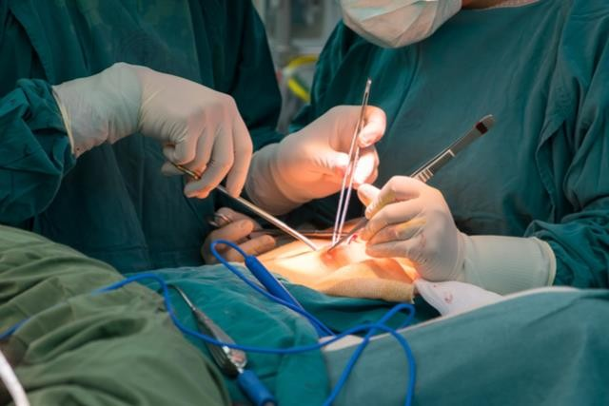
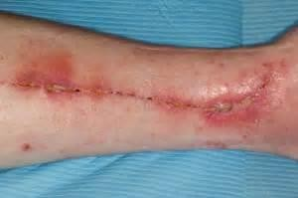

Slide 17
2- Urinary infection 2- عدوى المسالك البولية
Positive urine culture (1 or 2 species) with at least 105 bacteria/ml, with or without clinical symptomsمزرعة بول إيجابية (نوع أو نوعان) تحتوي على 105 بكتيريا / مل على الأقل ، مع أو بدون أعراض سريرية

Slide 18
3- Respiratory infection (nosocomial pneumonia)
3- عدوى الجهاز التنفسي (الالتهاب الرئوي في المستشفيات)
Respiratory symptoms with at least two of the following signs appearing during hospitalization:
cough
purulent sputum
new infiltrate on chest radiograph consistent with infection
أعراض الجهاز التنفسي مع ظهور علامتين على الأقل من العلامات التالية أثناء العلاج في المستشفى:
سعال
صديدي البلغم
تسلل جديد على صورة شعاعية للصدر يتوافق مع العدوى

Slide 19
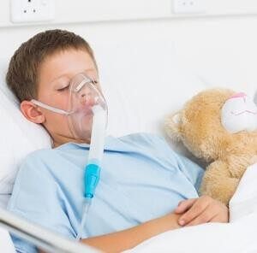
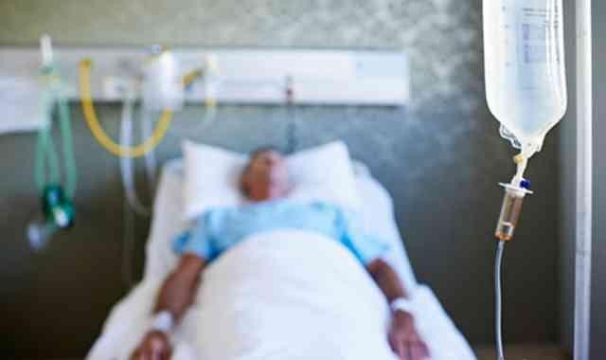
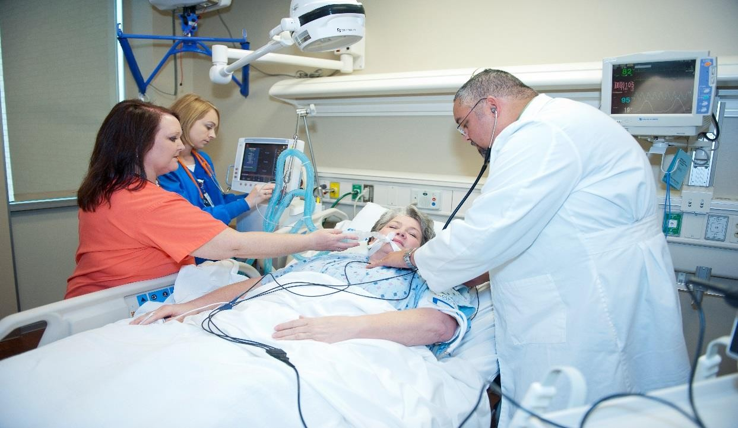
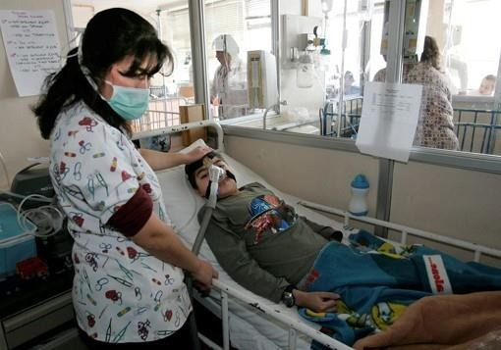

Slide 20
4- Vascular catheter infection4- عدوى القسطرة الوعائية
Inflammation, lymphangitis or purulent discharge at the insertion site of the catheter
التهاب أو التهاب الأوعية اللمفاوية أو إفرازات قيحية في موقع إدخال القسطرة

Slide 21
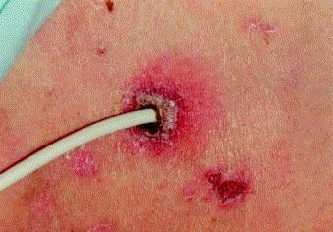
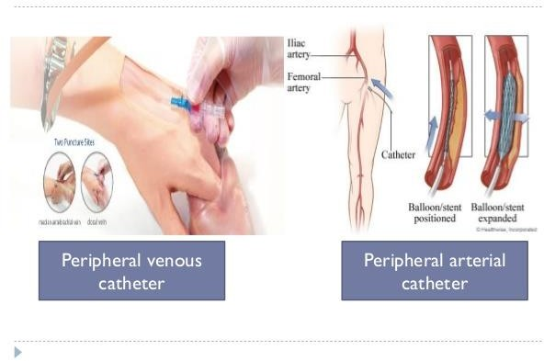

Slide 22
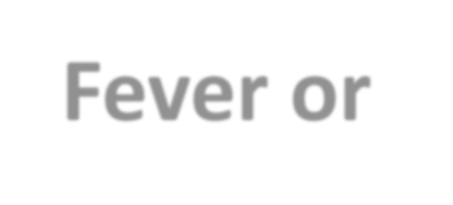
5- Septicaemia 5- تسمم الدم
Fever or rigours and at least one positive blood cultureحمى أو قسوة وثقافة دم إيجابية واحدة على الأقل

Slide 23
Other nosocomial infectionsالتهابات المستشفيات الأخرى
Skin and soft tissue infections:التهابات الجلد والأنسجة الرخوة:
Open sores (ulcers, burns and bedsores) encourage bacterial colonization and may lead to systemic infection. تحفز القروح المفتوحة (القرح والحروق والتقرحات) على الاستعمار البكتيري وقد تؤدي إلى عدوى جهازية.

Slide 24
Gastroenteritis التهاب المعدة والأمعاء
The most common nosocomial infection in children, where rotavirus is a chief pathogen: Clostridium difficile is the major cause of nosocomial gastroenteritis in adults in developed countries.
عدوى المستشفيات الأكثر شيوعًا عند الأطفال ، حيث يكون فيروس الروتا هو العامل الممرض الرئيسي: المطثية العسيرة هي السبب الرئيسي لالتهاب المعدة والأمعاء في المستشفيات لدى البالغين في البلدان المتقدمة.

Slide 25
Sinusitis التهاب الجيوب الأنفية
and other enteric infections, infections of the eye and conjunctiva.
وغيرها من الالتهابات المعوية والتهابات العين والملتحمة.

Slide 26
Endometritis التهاب بطانة الرحم
and other infections of the reproductive organs following childbirth.
والتهابات الأعضاء التناسلية بعد الولادة.

Slide 27
EMERGING” & “RE-EMERGING
Diseases الناشئة "و" إعادة الظهور الأمراض

Slide 28
Emerging infectious diseases whose incidence in humans has increased in the past 2 decades or threatens to increase in the near future have been defined as "emerging”.
تم تعريف الأمراض المعدية الناشئة التي زاد معدل حدوثها بين البشر في العقدين الماضيين أو يهدد بالزيادة في المستقبل القريب على أنها "ناشئة".
Re-emerging diseases that once were major health problems globally or in a particular country, and then declined dramatically, but are again becoming health problems for a significant proportion of the population.
عادت الأمراض إلى الظهور التي كانت ذات يوم مشكلات صحية كبيرة على مستوى العالم أو في بلد معين ، ثم تراجعت بشكل كبير ، ولكنها أصبحت مرة أخرى مشكلات صحية لنسبة كبيرة من السكان.
Diseases thought to be adequately controlled making a “comeback” are “re-emerging”​ الأمراض التي يُعتقد أنه يمكن السيطرة عليها بشكل كافٍ مما يؤدي إلى "عودة" هي "تعاود الظهور"

Slide 29
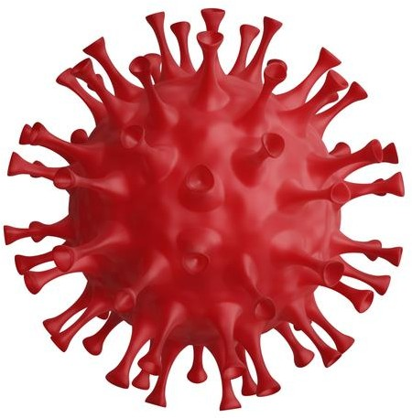

Slide 30
SELECTION OF IMPORTANT EMERGING INFECTIOUS DISEASES FROM THE LAST DECADE اختيار الأمراض المعدية الناشئة والمهمة في العقد الماضي
2013 Influenza virus A/H7N9 2013 فيروس الإنفلونزا A / H7N9
2012 Middle East respiratory syndrome (MERS) e coronavirus 2012 متلازمة الشرق الأوسط التنفسية (ميرس) ه فيروس كورونا
2011 Escherichia coli 0104:H4 2011 الإشريكية القولونية 0104: H4
2010 Huaiyangshan virus, associated with severe fever and thrombocytopenia syndrome (SFTS) 2010 فيروس Huaiyangshan ، المرتبط بالحمى الشديدة ومتلازمة نقص الصفيحات (SFTS)
2009 Influenza virus A/H1N1 2009 فيروس الأنفلونزا A / H1N1
2008 Plasmodium knowlesi Lujo virus2009 فيروس الأنفلونزا A / H1N1
2005 Human retroviruses HTLV3 and HTLV4 2005 الفيروسات القهقرية البشرية HTLV3 و HTLV4
2004 Re-emergence of influenza virus A/H5N12004 عودة ظهور فيروس الأنفلونزا A / H5N1
2003 SARS corona virus2003 فيروس كورونا سارس

Slide 31
PROTECTION AGAINST EMERGING INFECTIOUS DISEASES الحماية من العدوى المستجدة الأمراض
The preventative methods are الطرق الوقائية
Vaccination, تلقيح،
Isolation of cases عزل الحالات
Use of Personal Protective Equipmentاستخدام معدات الحماية الشخصية

Slide 32
Radiation إشعاع

Slide 33
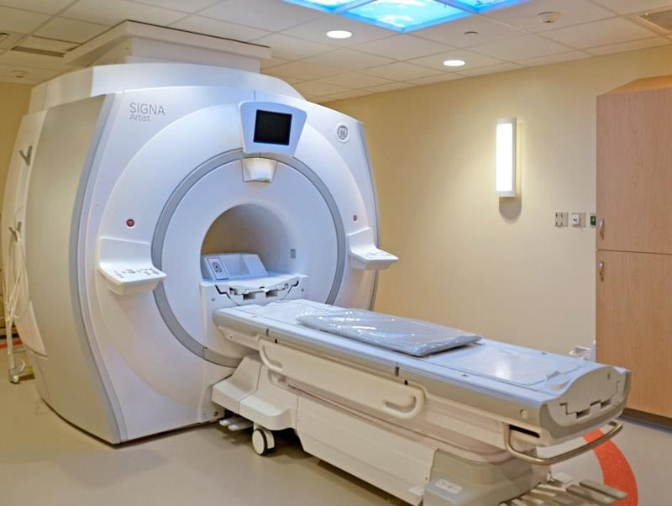
Medical Diagnostic Imaging Department قسم التصوير التشخيصي الطبي
Radiationإشعاع

Slide 34
Sharp Injury إصابة حادة

Slide 35
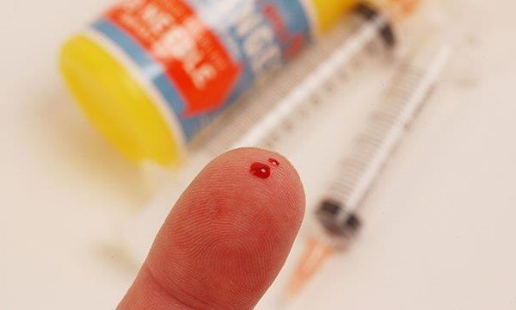
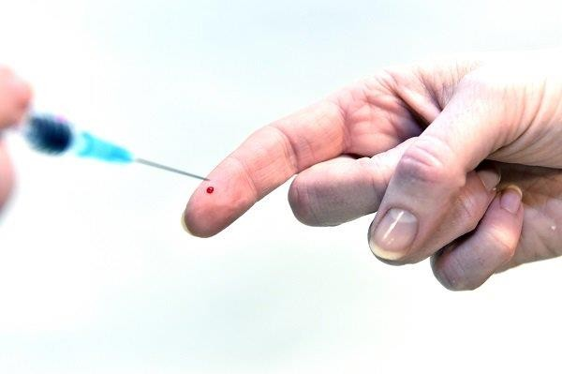
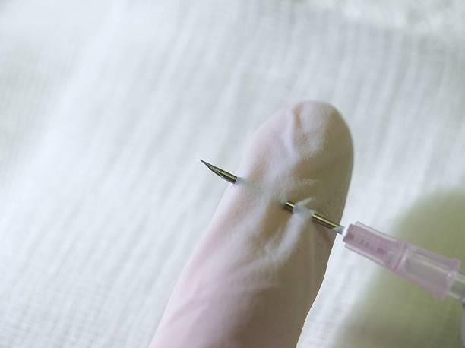

Slide 36
Sharp Injuries are skin penetrating stab wounds caused by sharp instruments and accidents in a medical setting.
الإصابات الحادة هي جروح مخترقة للجلد ناتجة عن أدوات حادة وحوادث في محيط طبي.
These instruments include needles, lancets, scalpels and broken glass.
تشمل هذه الأدوات الإبر والمشارط والمشارط والزجاج المكسور.

Slide 37
Diseases associated with Needle Stick Injuries are the blood-borne pathogens HBV, HCV and HIV
الأمراض المرتبطة بإصابات الوخز بالإبرة هي مسببات الأمراض المنقولة بالدم HBV و HCV و HIV

Slide 38
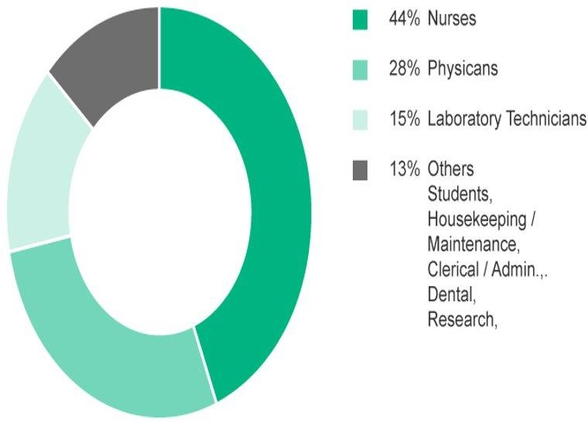

Slide 39
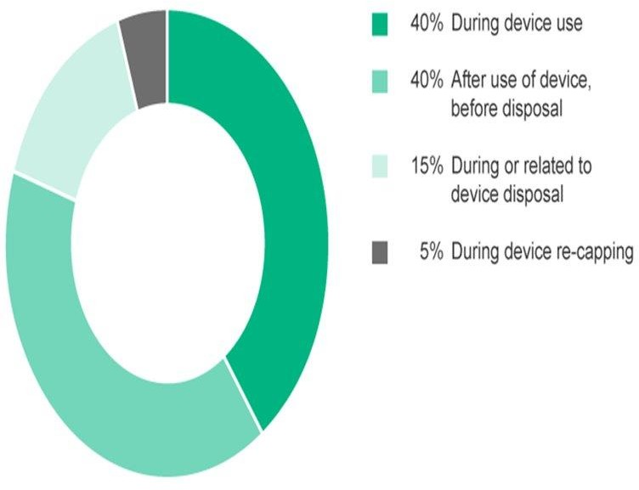

Slide 40
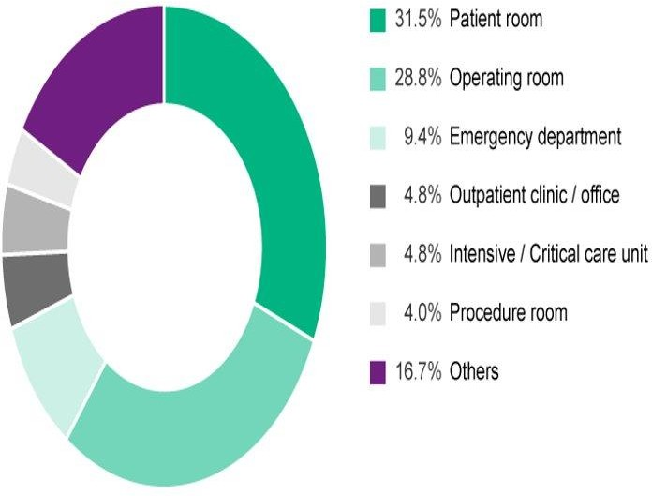

Slide 41
Anaesthetic Gases غازات التخدير

Slide 42
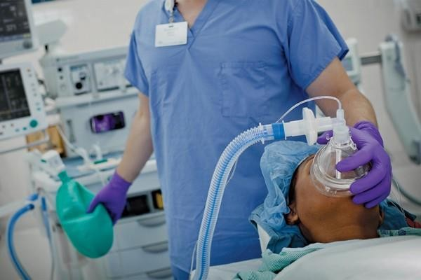

Slide 43
Medical Waste النفايات الطبية

Slide 44
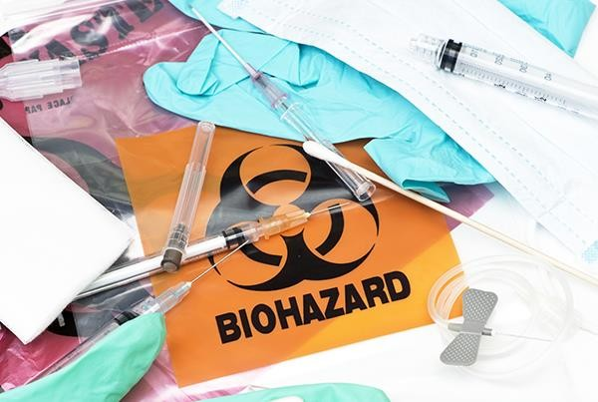
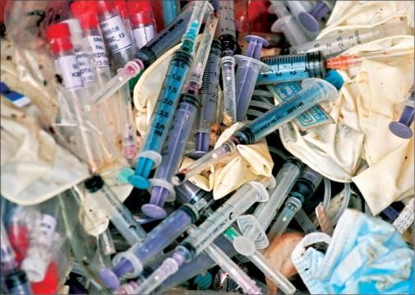
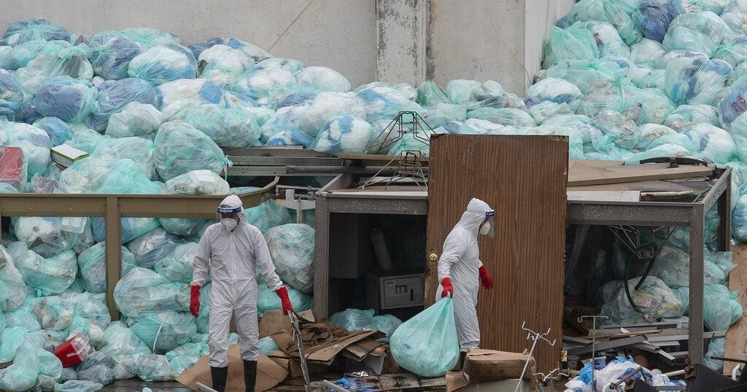

Slide 45
Stress ضغط عصبى

Slide 47
Drug Addiction إدمان المخدرات

Slide 49
Violence اذى

Slide 50
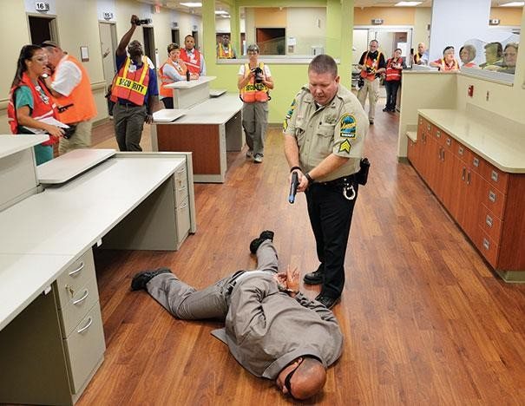
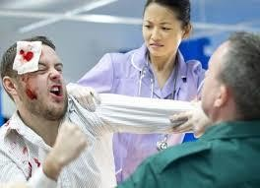
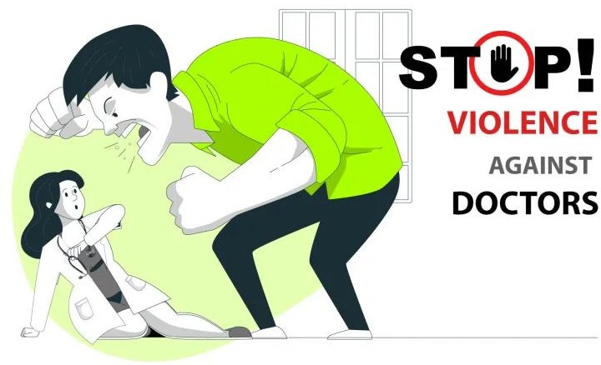

Slide 51
Fire حريق

Slide 52
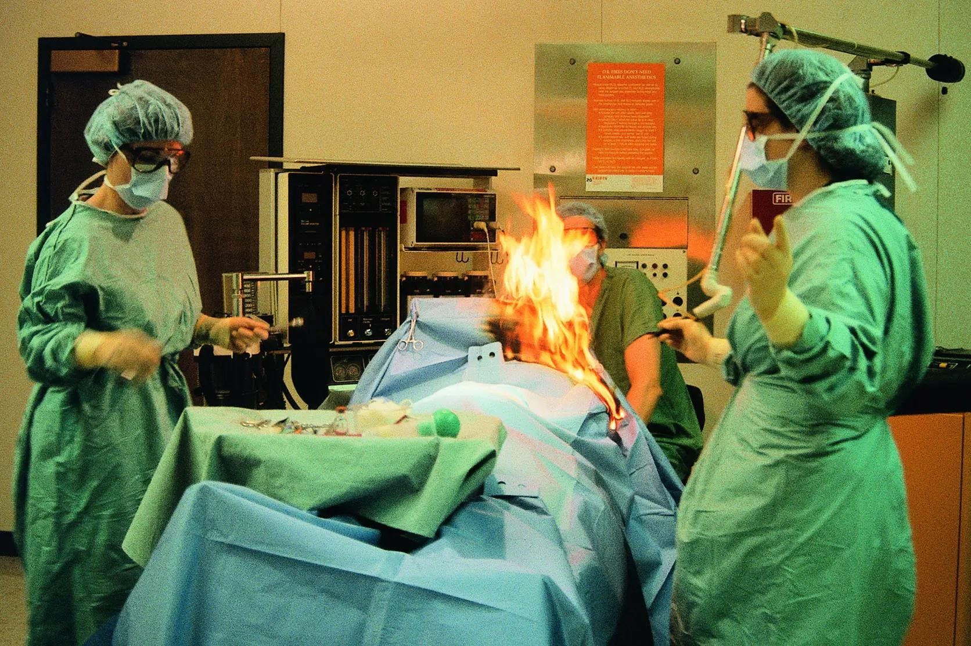

Slide 53
Latex Allergies الحساسية من اللاتكس

Slide 54
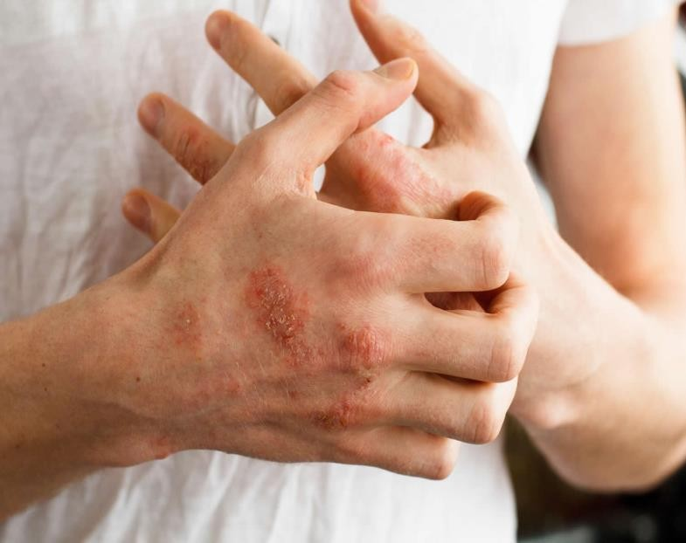
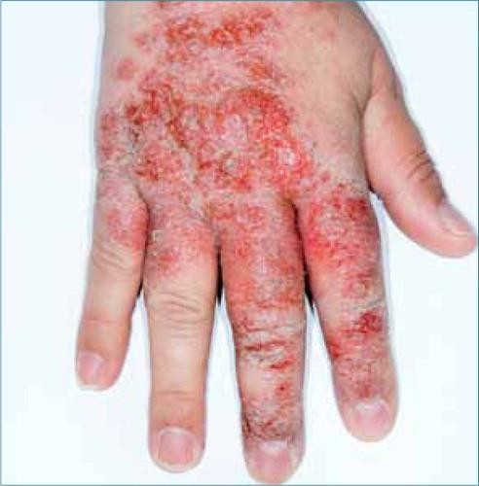

Slide 55
Back Pain ألم في الظهر

Slide 56
